Slide 1
Markdown in praktijk
Lightweight & multifunctioneel

Slide 2
Inhoudsopgave: Markdown
Introductie 3
Wat is markdown? 4
Waar wordt het gebruikt? 5
Pros & Cons 6
Basisconcepten 7 + 8
Editors 9
Overzicht 10
Code 11
Implementatie voorbeeld 12
Afbeeldingen 13
Implementatie voorbeeld 14
Afsluitende slide 15

Slide 3
Introductie

Slide 4
Wat is markdown?
Een lichte opmaaktaal (plain text → gestructureerde tekst)
Leesbaar zonder speciale software
Let op: Markdown is geen tool, maar een standaard.
Waarom Markdown is ontwikkeld
Focus op inhoud boven opmaak
Platform- en tool-onafhankelijk
Notes:
Markdown is geen “nieuwe Word”, maar een efficiënte denkwijze voor tekststructuur.

Slide 5
Waar Markdown vaak wordt gebruikt
Documentatie
Onderwijs (handleidingen, opdrachten)
GitHub / GitLab
ChatGPT / AI-tools
Static site generators

Slide 6
Pros & Cons
Aspect | Word / Docs | Markdown
Opmaak | Knoppen | Tekstsymbolen
Bestandstype | Proprietair | Plain text
Versiebeheer | Moeilijk | Zeer geschikt
Focus | Vorm | Structuur & inhoud
Samenwerken | Tool-afhankelijk | Tool-onafhankelijk
Wel geschikt
Tekstgedreven documenten
Technische of onderwijsdocumentatie
Samenwerking en versiebeheer
Minder geschikt
Zwaar visuele documenten
Complexe lay-outs
Formulieren met vaste opmaak
Notes:
Markdown sluit goed aan bij softwarematig denken en versiebeheer.

Slide 7
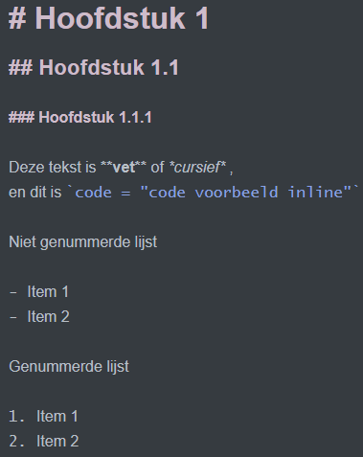
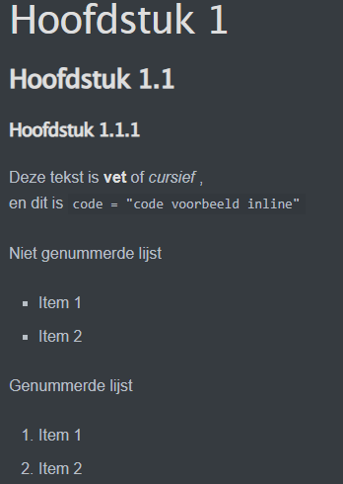
Basisconcepten van Markdown
Structuur
Koppen (#, ##, ###)
Alinea’s en witregels
Tekstopmaak
Vet (**tekst**)
Cursief (*tekst*)
Code inline (`code`)
Lijsten
Ongenummerd (-)
Genummerd (1.)

Slide 8
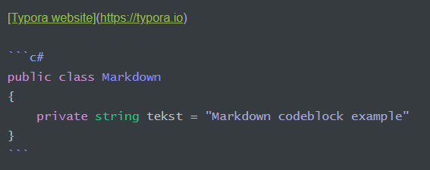
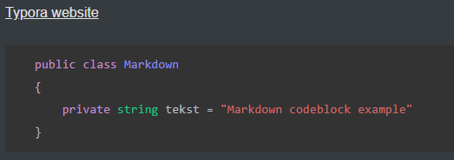
Basisconcepten van Markdown
Links & afbeeldingen
Links: [tekst](url)
Afbeeldingen: ![alt](url)
Codeblokken
Triple backticks
Taal optioneel (afhankelijk van tool)
Notes:
Markdown dwingt tot helder structureren, wat didactisch winst oplevert.
Lesmateriaal (opdrachten, handleidingen)
Rubrics en beoordelingscriteria
Documentatie bij projecten
Samenwerken met studenten
Gebruik met AI (ChatGPT-output is vaak Markdown)

Slide 9
Editors

Slide 10
Overzicht
Editors
Visual Studio Code (gratis)
Obsidian (gratis)
Typora (eenmalig $ 14.99 without tax.)
Online
GitHub
Notion
Conversie
Markdown → PDF / HTML / Word (Pandoc)

Slide 11
Code inline & Code blokken

Slide 12
Implementatie voorbeeld

Slide 13
Links & Afbeeldingen

Slide 14
Implementatie voorbeeld

Slide 15
Bedankt voor jullie aandacht!
Vragen
Mail naar: Roy Mengelers roy.mengelers@zuyd.nl

